Slide 1
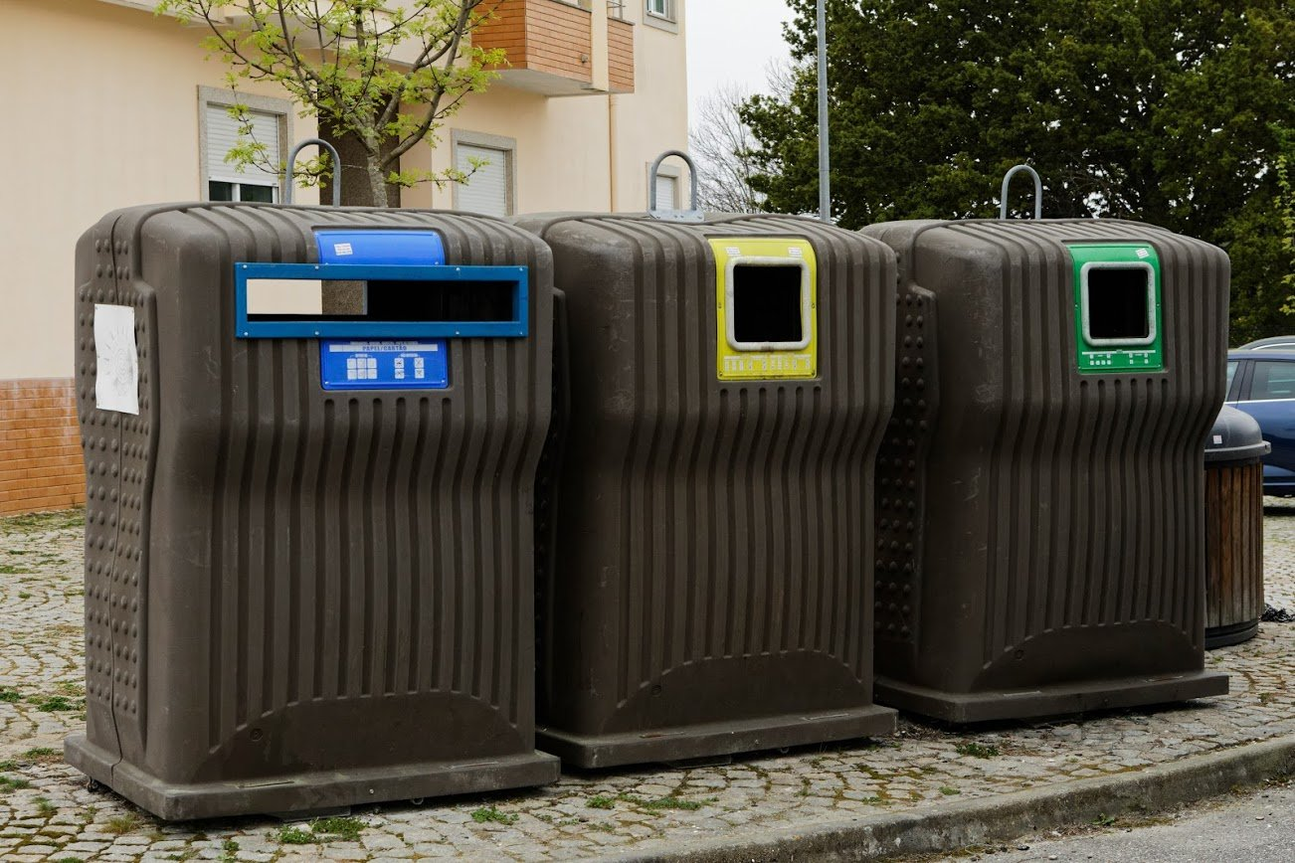
Olá! Queres ajudar a limpar o planeta terra?
Sim

Slide 2
Primeiro temos que colocar todo o lixo destes ecopontos.
Lembra-te Reciclar, Reutilizar e Reduzir!
Se não sabes o que são estes três ecopontos, bom não faz mal mas nós vamos te explicar porque servem?
São:
O azul serve para meter o papel, cartão, jornais e revistas.
E o verde serve para meter as embalagens de vidro.
O amarelo serve para meter embalagens de plástico e metal

Slide 3

Bom agora já sabes porque servem estes ecopontos!
Espera não vais embora! Temos um jogo que tu vais gostar?
Aceitas??
Queres jogar? Sim!

Slide 4



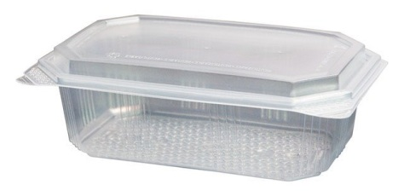
O jogo é o seguinte: tens que pegar o lixo do chão e colocar dentro destes três ecopontos. Vamos pegar o lixo no chão e salvar o nosso planeta terra.
Muito parabens! Conseguisente colocar todos os objectos nos ecopontos!
Muito Bem!
Muito BEM!
MUITO BEM!
Queres jogar outra vez?
Sim

